Slide 1
Тақырыбы: Жасуша мембранасының құрылымы, қасиеттері және қызметтері арасындағы байланыс
10 - сынып (Қоғамдық – гуманитарлық бағыты)

Slide 2

Оқу мақсаты
Оқу мақсаты
10.4.2.2 жасуша мембранасының сұйық кристалды моделін пайдаланып, жасуша мембранасының құрылымы, қасиеттері және қызметтері арасындағы байланысты орнату
Бағалау критерийлері
Жасуша мембранасының құрылымы, қасиеттері және қызметтері арасындағы байланыс

Slide 3
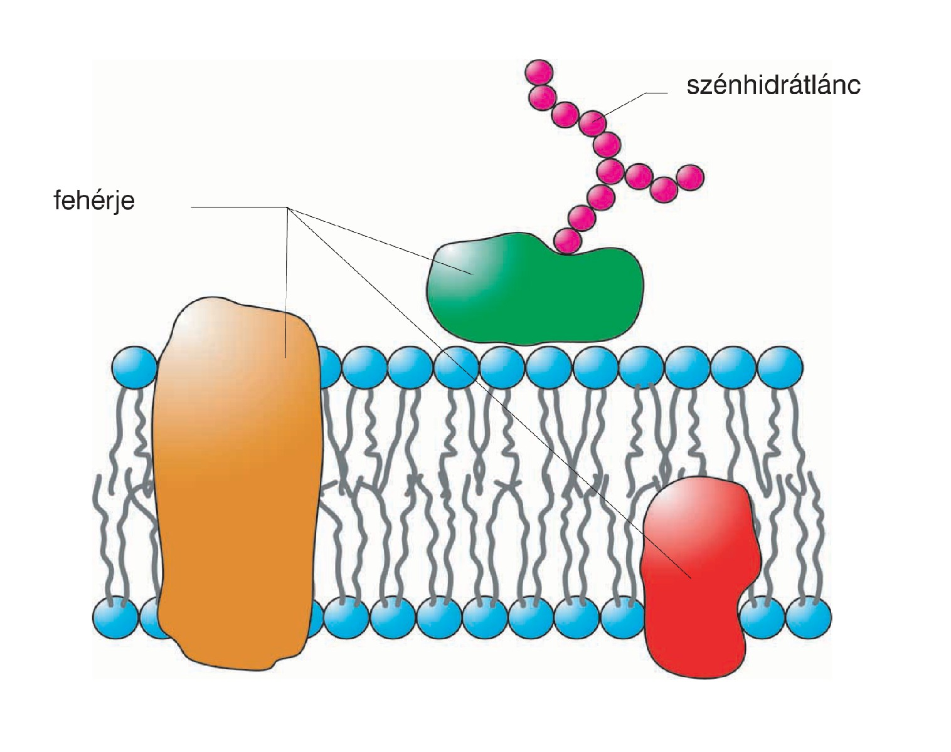
Жасуша мембранасы
https://youtu.be/dEOBOsyE_Oo
Осы сілтемені көріп, сабақты бастаймыз

Slide 4
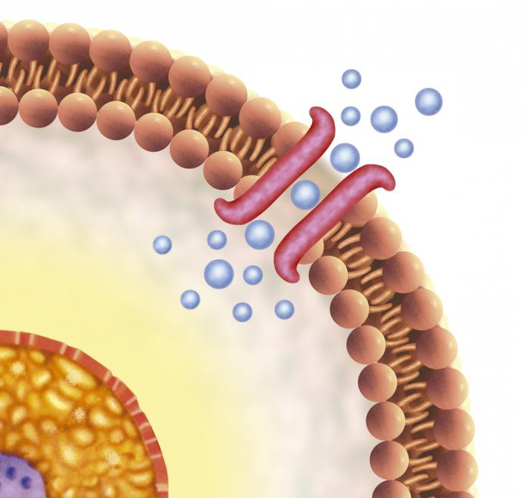
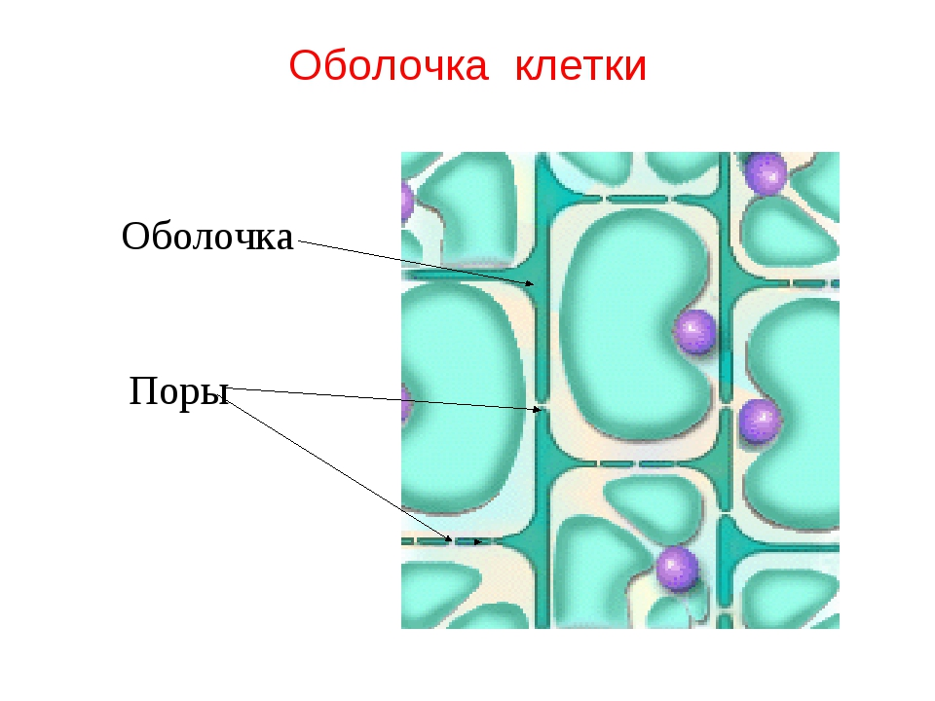
Цитоплазмалық мембрана
Жасушалар мембранасын жасушааралық
мембраналар арасынан бөлу үшін оны цитоплазмалық мембрана немесе
плазмалемма дейді.
плазмалемма
саңылау
Қалыңдығы 7-10 нм
Мембрананың көрші жасушалардың
цитоплазмасымен қосылған жері
саңылау арқылы үзіледі

Slide 5
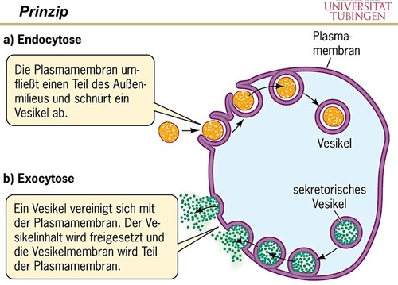
Цитоплазмалық мембрананың қызметі
эндоцитоз
плазмалемма
Ол серпімді және үнемі жаңарып отырады, эндоцитоз кезінде мембрананың бөлігі мембранакөпіршіктерінің құрамымен жойылып отырады
Везикула
экзоцитоз
Везикуланың бөлінуі
Бірақ заттар бөлінгенде
мембрананың бөлшегі
экзоцитозды көпіршіктердің оған тіркелуі кезінде қайта қалпына келеді.
Везикуланың ішіндегі заттар сыртқа шығарылып, оның мембранасы
сыртқы цитоплазмалық мембранамен бірігіп кетеді

Slide 6
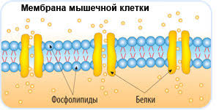
Фосфолипидті биомолекулалы қос қабат
биомолекулалы
қос қабат
нәруыз каналдары
нәруыз молекулалары
Олар фосфолипид қабатына жартылай немесе толық еніп те кетуі мүмкін
Нәруызды қабаттың біреуі – фосфолипидтің сыртында,екіншісі жасушаның ішкі бөлігімен байланысқан

Slide 7
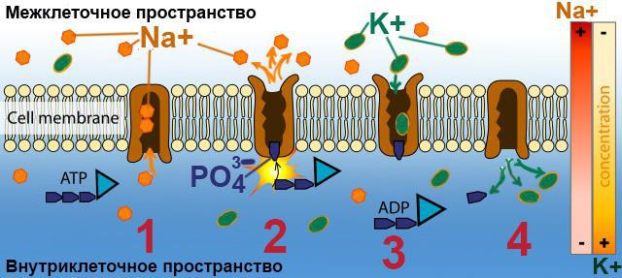
Жасушалық мембрананың рөлі
Полюссіз липидтерден иондар өте алмайды. Сонымен қатар нәруыздық каналдар ион сорғылары деп аталады. Олар градиент концентрациясына қарсы тасымалдауды жүзеге асырады
ион сорғылары
Ион сорғылары АТФ энергиясын пайдалана отырып, плазмалемманың сыртына 3 Na + ионын шығарады, ал ішкі жағынан 2 К+ ионын енгізеді. Осылайша тірі жасушалардың мембраналары сыртқы жағынан оң,ал ішкі жағынан теріс зарядталады

Slide 8
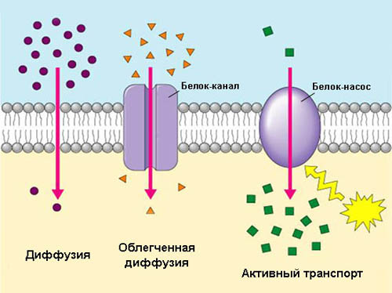
Жасуша тіршілігін жойған кезде ....
Мембрананың электр заряды жасушаның тірі екендігін көрсететін ең негізгі белгі
болып табылады
Жасуша тіршілігін жойған кезде ішкі және сыртқы иондардың мөлшері тең болады. Мембрана заряды жойылады

Slide 9
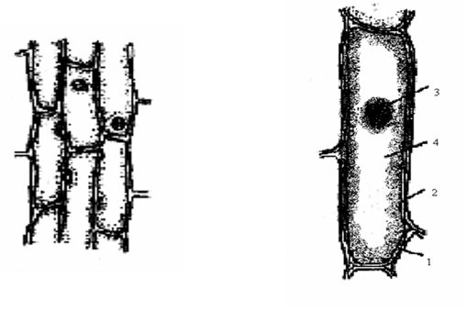
Өлі жасуша энергия өндіре алмайды
Бұл өлі жасушаның энергия жұмсамайтынын және белсенді тасымалдауды жүзеге асыра алмайтынын көрсетеді
Яғни өлі жасуша энергия өндіре алмайды, демек, белсенді тасымалдауды
жүзеге асырмайды

Slide 10
Тапсырма
№ 1 Тапсырма. Мембрана қандай қабаттардан тұрады ? Жасуша мембранасының қабаттарын анықтаңыз
Дескриптор:
Жасуша мембранасының құрылымы, қасиеттері және қызметтері арасындағы байланысты орнату үшін, жасуша мембранасының қабаттарын анықтайды

Slide 11
Дұрыс жауабы
№ 1 Тапсырма.
нәруыз каналдары
биомолекулалы қос қабат
нәруыз молекулалары
Дескриптор:
Жасуша мембранасының құрылымы, қасиеттері және қызметтері арасындағы байланысты орнату үшін, жасуша мембранасының қабаттарын анықтайды

Slide 12
Тапсырма
№ 2 Тапсырма.Эндоцитоз және экзоцитоздың айырмашылығы неде?
Дескриптор:
Жасуша мембранасының қызметтері арасындағы байланысты орнату үшін, эндоцитоз және экзоцитоздың айырмашылығын анықтайды ;

Slide 13
Дұрыс жауабы
№ 2 Тапсырма.
эндоцитоз
плазмалемма
Ол серпімді және үнемі жаңарып отырады, эндоцитоз кезінде мембрананың бөлігі мембранакөпіршіктерінің құрамымен жойылып отырады
Везикула
экзоцитоз
Бірақ заттар бөлінгенде
мембрананың бөлшегі
экзоцитозды көпіршіктердің оған тіркелуі кезінде қайта қалпына келеді.
Везикуланың бөлінуі
Дескриптор:
Жасуша мембранасының қызметтері арасындағы байланысты орнату үшін, эндоцитоз және экзоцитоздың айырмашылығын анықтайды ;

Slide 14
Сабақты бекіту
Биологиялық диктант
Мембрананың негізгі фосфолипидтердің ......................... қос қабатынан тұрады. Оның құрамына фосфолипидтен басқа ................. молекулалары кіреді. Мембрана арқылы .............. липидтерден иондар өте алмайды. Сонымен қатар нәруыздық каналдар ..... ................. деп аталады. Сыртқы жасуша мембранасымен жасушаарлық мембраналар арасынан бөлу үшін, оны цитоплазмалық мембрана немесе ......................... деп атайды.
Дескриптор:
Жасуша мембранасының құрылысын, құрылымын біледі;
14

Slide 15
Дұрыс жауап
Биологиялық диктант
Мембрананың негізгі фосфолипидтердің биомолекулалы қос қабатынан тұрады. Оның құрамына фосфолипидтен басқа нәруыз молекулалары кіреді. Мембрана арқылы полюссіз липидтерден иондар өте алмайды. Сонымен қатар нәруыздық каналдар ион сорғылары деп аталады.Сыртқы жасуша мембранасымен жасушаарлық мембраналар арасынан бөлу үшін, оны цитоплазмалық мембрана немесе плазмалемма деп атайды.
Дескриптор:
Жасуша мембранасының құрылысын, құрылымын біледі;
15

Slide 16
Қорытынды
Бүгінгі сабақта сіздер:
Жасуша мембранасының сұйық кристалды моделін пайдаланып, жасуша мембранасының құрылымы, қасиеттері және қызметтері арасындағы байланысты орнаттыңыздар
16

